Slide 1

7емь секретов управления лояльностью клиента на высококонкурентных рынках. На примере фармацевтического рынка.

Slide 2

Сфокусированный визит, SMART – визит, модели визитов, элементы усиления позиционирования (ЭУП)
5 презентация из общего курса
Завершающий.

Slide 3
Какие бы гениальные маркетинговые стратегии ни выстраивали маркетологи, все их усилия разбиваются о несовершенство моделей коммуникации на визите к клиенту.
В данной презентации мы рассмотрим несколько моделей коммуникации, их сильные и слабые стороны и представим читателям преимущества нашей модели.
В процессе работы в компаниях и с компаниями мы встречали самые разные модели визита (классический, короткий, динамический, консультативный и др.) и техники продаж (ассертивные, эмоциональные, push- и pull-продажи).
Push
&
Pull
Толкать, оказывать давление
Тянуть, понимать

Slide 4
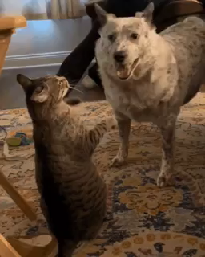
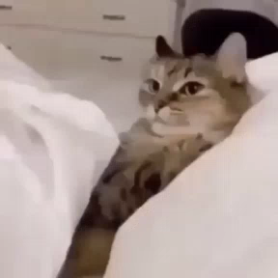
Push and Pull
В модели №1 (push, от англ. «толкай») акцент в коммуникации делается на рассказ (презентацию) о товаре, его «выдающихся» качествах и «неоспоримых» преимуществах. В данной модели мотив покупки клиента основан больше на эмоциональном восприятии продукта, и если продукт понравится, то клиент может его приобрести без особых сомнений, особенно если цена вопроса невелика.
В модели №2 (pull, от англ. «тянуть») мы акцентируем внимание клиента на решение медицинской проблемы, но для начала ее нужно найти и далее привязать наш продукт к решению данной проблемы, неважно, цена, эффективность, доступность или иные качества нашего продукта.

Slide 5
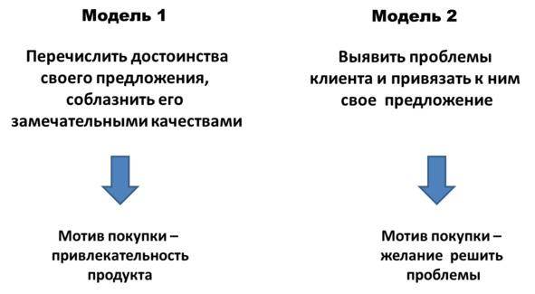

Slide 6
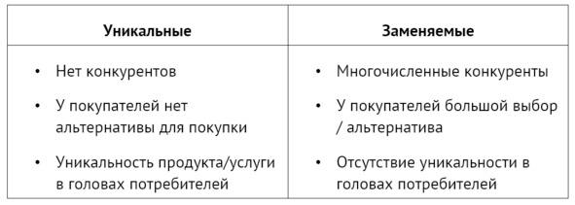
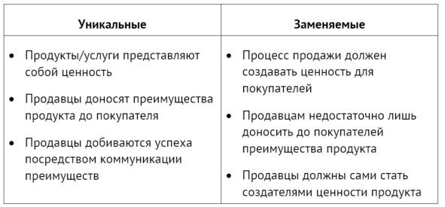
Виды товаров.
Создание ценности в процессе коммуникации и построения отношений с клиентом — важное умение каждого представителя (история Pfiezer 1998 год в РФ)

Slide 7
Ценность?
Так что же такое ценность препарата для врача? Это польза, которую получит врач от включения какого-либо препарата в свою практику за минусом той цены, которую он вынужден заплатить за изменение своей привычки. Но как же так? Ведь врач не платит в прямом смысле за препарат! Казалось бы, что ему стоит порекомендовать кому-то из многочисленных пациентов новый препарат? Но мы уже говорили в предшествующих главах, что поменять привычку, сформированную, как правило, годами, очень непросто. Для этого нужны серьезные основания, временные ресурсы и волевые усилия.
Если вы не смогли создать ценность вашего продукта в результате вашего визита к врачу, то одним из маркеров является фраза: «Оставьте лефлет, я сам/а посмотрю.»

Slide 8
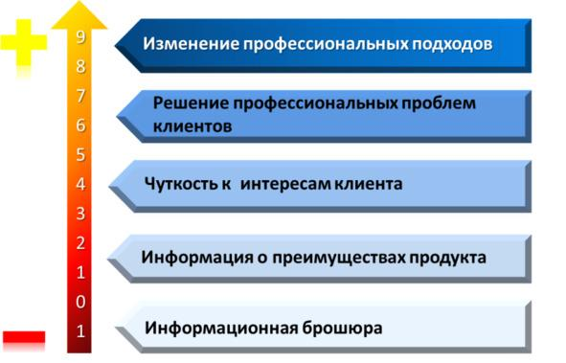
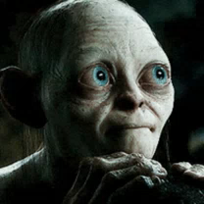
В чем выражается ценность?

Slide 9
Выводы:
Оставить лефлет и выйти – бесполезно.
Не узнавать проблему клиент (врача) и предлагать что либо – бесполезно.
Не категоризировать врача – бессмысленно. Не узнавать ментальную карту врача – «мартышкин труд».
Работать без плана – работать впустую.
Не знать свой продукт – не знать как работать.
Чуткость к интересам клиента, к его личности имеет более высокую ценность в глазах клиентов. Тут начинают действовать все правила эффективной коммуникации и механизмы влияния, такие как «принцип взаимного обмена», «симпатия», «обязательность и последовательность»,
Р. Чалдини «Психология влияния».

Slide 10

Другой взгляд на работу с врачом.
В отношении компании, продвигающих препараты врачу, есть признаки модели продаж В2В (Business to Business). Business to Business в переводе с английского дословно означает «бизнес для бизнеса» — когда компании предлагают свой товар для осуществления бизнеса другими компаниями.
Почему эта модель близка к выстраиванию отношений с врачом? Ведь врач, как правило, не покупает препараты себе и не является непосредственным пользователем продукции. Препараты — это его рабочий инструмент, с помощью которого он осуществляет свою деятельность, добивается терапевтического результата, получает признание своих профессиональных заслуг со стороны пациентов и работодателя.

Slide 11
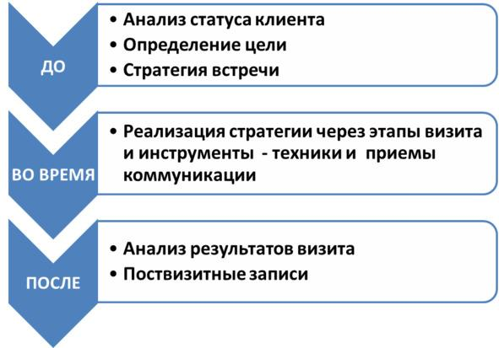
Классическая модель визита:
Модель разделена на 3 части, до, во время и после.
Самым важным при использовании данной модели, является подготовка к визиту заранее, узнать врача, категоризировать его и расшифровать его ментальную карту.

Slide 12
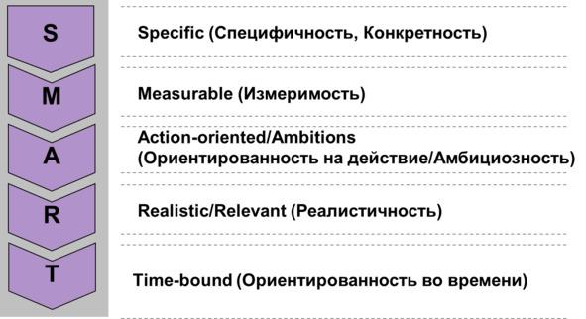
SMART – визит.

Slide 13
Цель визита:
S Убедить врача назначать препарат Сатерекс как альтернативу текущим комбинациям Вилдаглиптин + Метформин и Ситаглиптин + Метформин для пациентов с сахарным диабетом 2 типа. M Добиться назначения Сатерекса 10 пациентам с сахарным диабетом 2 типа в течение 1 месяца. A Продемонстрировать преимущества Сатерекса перед конкурентами, основываясь на научных данных и потребностях врача. R Сатерекс имеет потенциал для повышения приверженности пациентов и улучшения контроля гликемии. T Результат должен быть достигнут в течение 30 дней после визита.

Slide 14
Этапы визита SMART:
1. Подготовка:
Изучите профиль врача (предпочтения, опыт, уровень лояльности).
Подготовьте материалы (исследования, буклеты, блокноты/ручки).
Продумайте ответы на возможные вопросы о препарате.
2. Введение (2 минуты):
Поприветствуйте врача, уточните, есть ли у него 5 минут.
Напомните о целях вашего визита и почему он может быть полезен для его практики.
Пример: "Доктор, я хотел бы поделиться информацией о новом препарате для лечения сахарного диабета 2 типа — Сатерексе. Он может стать отличной альтернативой вашим текущим назначениям для определенной группы пациентов."

Slide 15
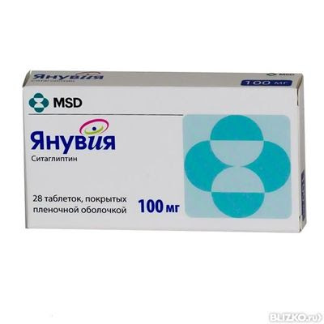

3. Презентация (5 минут):
Сравните Сатерекс с Вилдаглиптином и Ситаглиптином по ключевым параметрам:
Эффективность: Упомяните результаты клинических исследований.
Безопасность: Минимум побочных эффектов.
Цена: Привлекательная стоимость для пациентов.
Удобство: Простота приема.
Пример: "Сатерекс, основанный на действующем веществе Гозоглиптин, обладает сопоставимой эффективностью с Вилдаглиптином и Ситаглиптином, но при этом более доступен по цене, что может улучшить приверженность ваших пациентов к лечению."

Slide 16
4. Анализ потребностей врача (3 минуты):
Задайте вопросы, чтобы понять предпочтения врача:
"Какие основные трудности вы сталкиваетесь при лечении пациентов с диабетом 2 типа?"
"Как часто пациенты жалуются на стоимость препаратов?"
"Что наиболее важно для вас при выборе препаратов этой группы?"
5. Предложение (3 минуты):
Предложите использовать Сатерекс для 10 пациентов в ближайший месяц, подчеркнув выгоды:
"Доктор, предлагаю попробовать назначить Сатерекс 10 вашим пациентам в течение месяца, чтобы оценить его эффективность и удобство в реальной практике?."
6. Завершение (2 минуты):
Подведите итоги визита.
Договоритесь о следующей встрече для обсуждения результатов.
Оставьте материалы и контактные данные.
Пример: "Доктор, благодарю за время. Давайте встретимся через месяц, чтобы обсудить ваши впечатления о препарате."

Slide 17
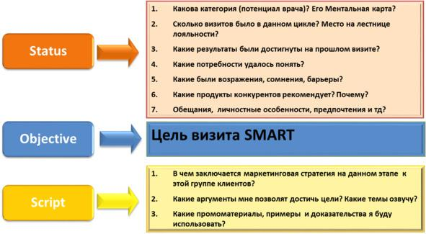
SOS технология в SMART визите.
К цели должен предшествовать качественный анализ статуса врача. Проводите подготовку по определенному алгоритму, чтобы сформировать полезную привычку и использовать весь ресурс подготовки.
Этот инструмент называется SOS технология

Slide 18
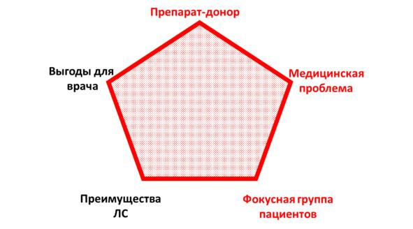
Этап подготовки:
На этапе подготовки критически важно подумать о месте врача на лестнице лояльности и обо всех пяти элементах усиления позиционирования:
1. препарат-донор;
2. медицинская проблема;
3. фокусная группа пациентов — «портрет пациента»;
4. преимущества своего продукта;
5. выгоды от применения продукта не только для пациента, но и для врача

Slide 19
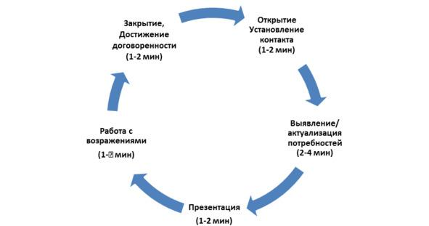

В среднем визит по одному препарату должен быть около 7—8 минут, чтобы качественно проработать все этапы.

Slide 20
Начинается визит с подготовки, целеполагания и планирования визита. Минимальное время на это — 7—10 минут, и это для опытного представителя!
На этап открытия тратится 1—2 минуты. Время на визите сильно зависит от типа клиента, типа личности самого представителя и истории отношений с клиентом.
Наибольшие сложности и споры вызывает этап выявления потребностей / актуализации. Представители многих компаний не любят этот этап, так как серия вопросов часто вызывает негатив и сопротивление у врачей, особенно при неумелом использовании и плохой подготовке.
Представитель старается «проскочить» этот этап как можно быстрее, задав формальные вопросы, и сразу перейти к презентации. Но как мы уже поняли, именно этот этап является наиболее важным в изменении «ментальной карты» врача.

Slide 21
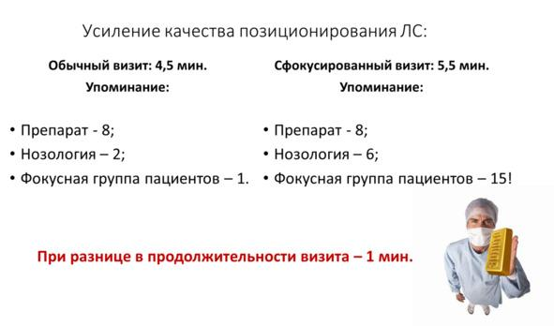
Сравнение эффективности 2 моделей визита

Slide 22
Во второй модели позиционирования препарата медицинский представитель в шесть раз чаще, чем в первой, упомянул нозологию, для лечения которой он рекомендовал врачу продвигаемый препарат, и в 15 раз (!) чаще — фокусную группу пациентов для применения врачом данного препарата.
При этом продолжительность двух моделей визита практически одинаковая и отличается всего на одну минуту. Но эту минуту по степени значимости как для врача, так и для компании поистине можно назвать ЗОЛОТОЙ, так как именно она позволяет врачу понять, какие изменения он должен внести в свою терапевтическую практику / «ментальную карту», чтобы оптимизировать ее.

Slide 23
НО!
«Бесконечные» повторы одних и тех же слов могут навредить медицинскому представителю, ведь врач не глупый и сам все понимает, зачем повторять одно и то же. Ведь в обычном разговоре мы не повторяем по десять раз одни и те же слова и словосочетания.
НО! Профессиональное общение отличается от повседневного именно обоснованным повтором ключевых слов и словосочетаний. При этом еще раз напомним, что индивидуальный визит как форма промоционной работы, по существу, является разновидностью рекламной деятельности фармкомпаний, направленной на специальную аудиторию — врачей и проводимой специально подготовленными специалистами — медицинскими представителями.
От частоты использования в рекламе ключевых смысловых слов напрямую зависит ее результативность! Значит, частотность использования в ходе индивидуального визита ключевых элементов позиционирования препарата: фокусной группы пациентов — медицинской проблемы врача — ключевых сообщений — должна быть высокой (отличаться от привычной в несколько раз!)

Slide 24
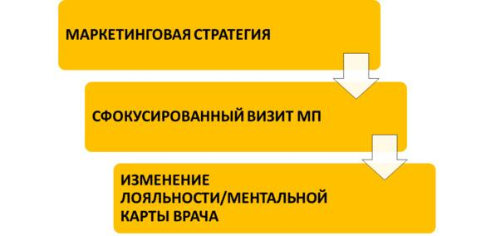
Мы с полной уверенностью и знанием дела можем заявить, что в современных условиях в ситуации высококонкурентного рынка лекарственных препаратов только «сфокусированный визит» может быть эффективным инструментом реализации маркетинговой стратегии компании, который может привести к изменениям в лояльности / «ментальной карте» врача

Slide 25
Что вы должны уметь в завершении цикла из 5 презентаций:
1. Уметь составлять «МЕНТАЛЬНУЮ КАРТУ» врача.
2. Уметь строить ПЛАНОГРАММУ развития лояльности врача.
3. Находить и выбирать ПРЕПАРАТ-ДОНОР, связанную с ним МЕДИЦИНСКУЮ ПРОБЛЕМУ для врача и ФОКУСНУЮ ГРУППУ ПАЦИЕНТОВ.
4. Перед представлением преимуществ своего препарата уметь АКТУАЛИЗИРИРОВАТЬ проблему для врача через цепочку вопросов или специальное ключевое сообщение.
5. Обеспечивать ПОВТОРЫ связки «медицинская проблема + препарат-донор + фокусная группа пациентов» в ходе визита к врачу.
6. Составлять ключевое сообщение которое обязательно должно быть усилено ВЫГОДОЙ для врача от продвигаемого препарата.
7. Ключевые сообщения для врача (актуализация и представление препарата) должны быть ДОКАЗАНЫ/ОЦИФРОВАНЫ и ВИЗУАЛИЗИРОВАНЫ.

Slide 26



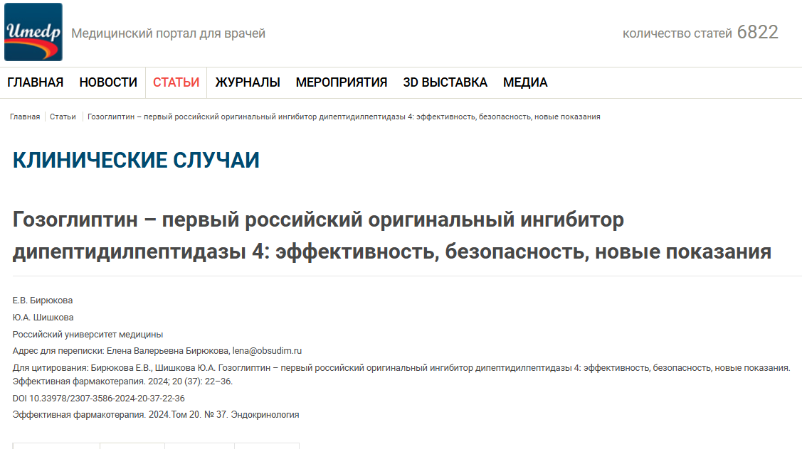
Завершение цикла серии презентаций:
В завершение, я могу добавить, только то, что если информация переданная мною Вам представителям компании было полезным и для себя вы поняли и избрали несколько способов и методов которые помогли Вам в вашей работе, я буду только искренне рад. В данных презентациях было использовано материала из клинических исследований Гозоглиптина, книга Фармацевтический Маркетинг и Конкуренция фармацевтического рынка, так же из других книг данного направления.

Slide 27
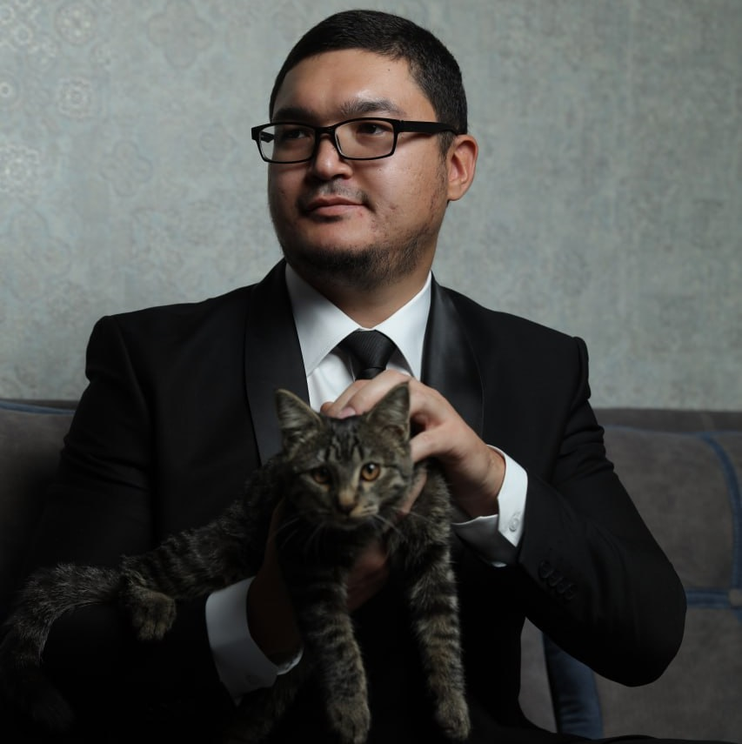

Спасибо за внимание!
Презентация составлена и озвучена продакт-менеджером компании АО «Фармасинтез» Узбекистан, Таджиевым Диёрбеком Акмаловичем. Распространение данного материала без разрешения правообладателя является нарушением авторских прав.
5 курс серии презентаций.

